Slide 1
ALBAYRAK ORTA OKULU GURURLA SUNAR

Slide 2
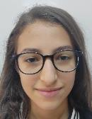
BEYZA NUR GÜLMEZ 486,2985 SİİRT TÜRK TELEKOM FEN LİSESİ

Slide 3
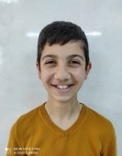
BEDİRHAN ERBEK 472,3133 SİİRT TÜRK TELEKOM FEN LİSESİ

Slide 4
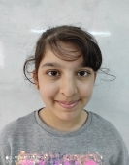
NAZLICAN ERBEK 443,6481 KURTALAN FEN LİSESİ

Slide 5
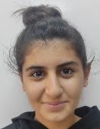
MELİSA PEKEDİS 441,7618 SİİRT ATATÜRK ANADOLU LİSESİ

Slide 6
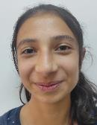
ŞEVİN DAYAN 438,3623 KURTALAN FEN LİSESİ

Slide 7
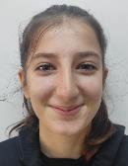
PELŞİN YÜKSEKBAĞ 430,7465 KURTALAN FEN LİSESİ

Slide 8
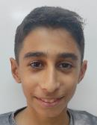
UMUT PEKEDİS 357,4291 KURTALAN ANADOLU LİSESİ

Slide 9
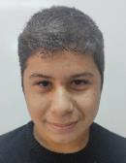
MUHAMMED EMİN MENDEŞ 355,5146 KURTALAN ANADOLU LİSESİ

Slide 10
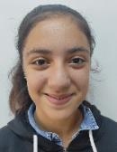
YAREN GURDAP 344,9292 KURTALAN ANADOLU LİSESİ

Slide 11
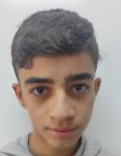
CANER GÖREGEN 342,8998 KURTALAN ANADOLU LİSESİ

Slide 12
SINAV DEĞERLENDİRMESİ
2023 LGS’ye okulumuzda 50 öğrenci katılmıştır.
Katılan öğrencilerden;
5 öğrenci Fen Lisesine,
5 öğrenci Anadolu Lisesine,
8 öğrenci İmam Hatip Liselerinin proje sınıflarına,
1 öğrenci Güzel Sanatlar Lisesine ,
15 öğrenci Anadolu İmam Hatip Liselerine ,
12 öğrenci Meslek Liselerine,
1 Öğrenci Adrese Dayalı Anadolu Lisesine yerleşti.
Beyza Nur Gülmez isimli öğrencimiz sınavda toplamda 87 doğru yapıp ilçe 3. ‘sü oldu.

